Slide 1
Virksomhedens økonomistyring
Kapitel 1 – Økonomistyringens idé og formål Kapitel 2 – Virksomhedens økonomiske struktur
Virksomhedens økonomistyring
© Michael Andersen og Carsten Rohde

Slide 2
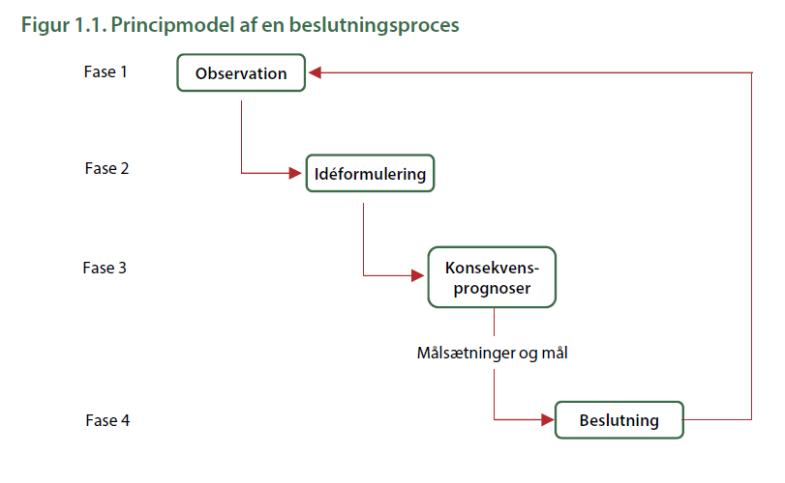
Virksomhedens økonomistyring
© Michael Andersen og Carsten Rohde

Slide 3
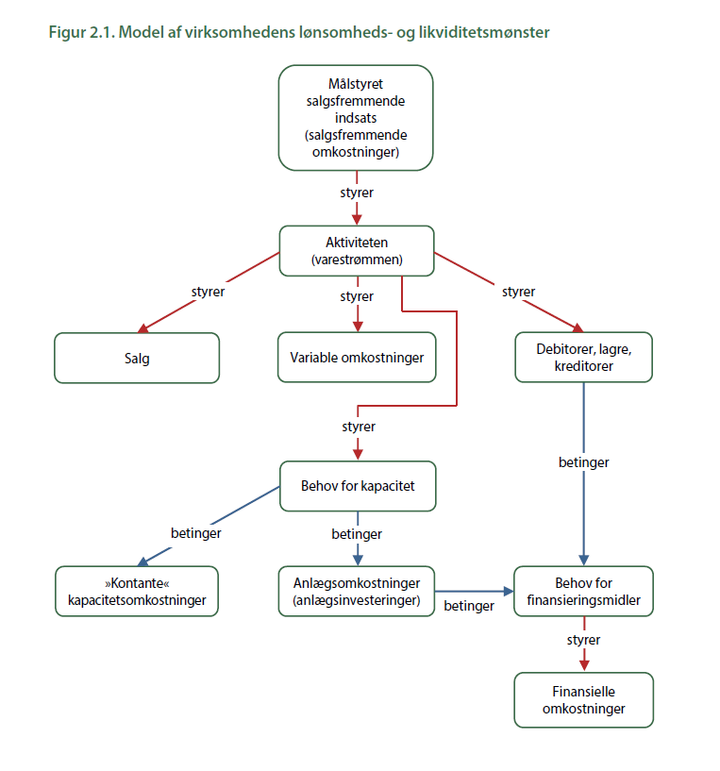
Virksomhedens økonomistyring
© Michael Andersen og Carsten Rohde

Slide 4
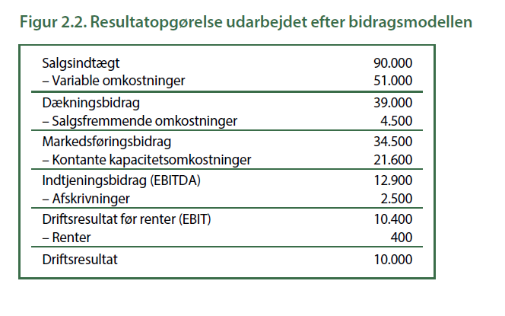
Virksomhedens økonomistyring
© Michael Andersen og Carsten Rohde

Slide 5
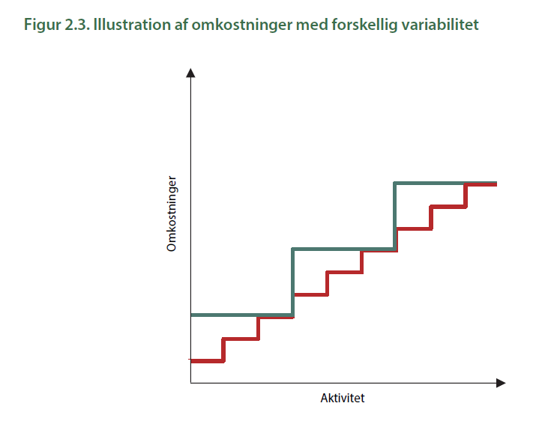
Virksomhedens økonomistyring
© Michael Andersen og Carsten Rohde

Slide 6
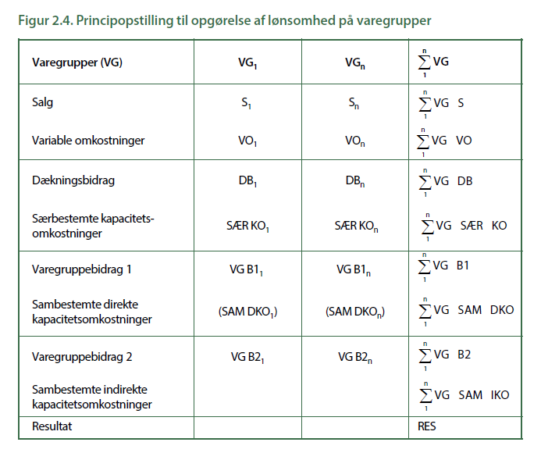
Virksomhedens økonomistyring
© Michael Andersen og Carsten Rohde

Slide 7
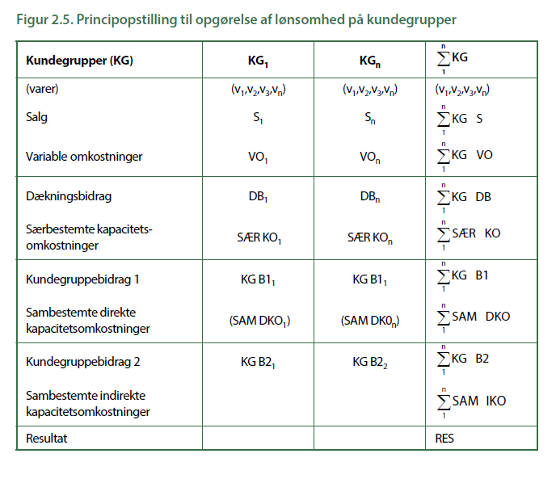
Virksomhedens økonomistyring
© Michael Andersen og Carsten Rohde

Slide 8
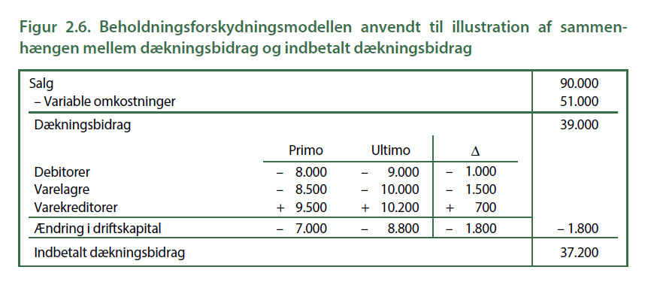
Virksomhedens økonomistyring
© Michael Andersen og Carsten Rohde

Slide 9
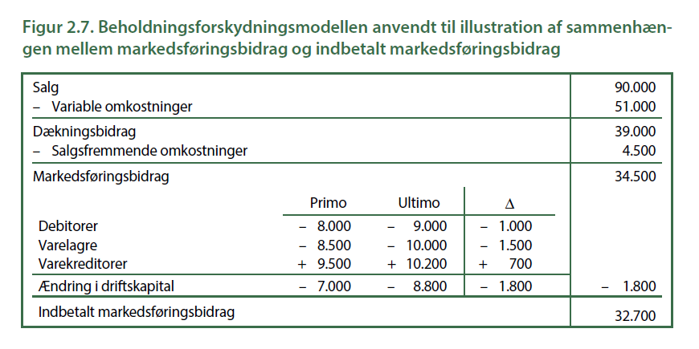
Virksomhedens økonomistyring
© Michael Andersen og Carsten Rohde

Slide 10
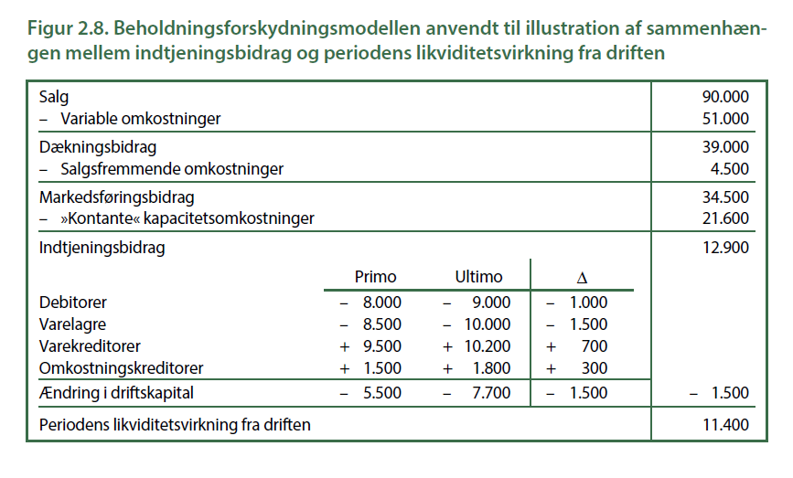
Virksomhedens økonomistyring
© Michael Andersen og Carsten Rohde

Slide 11
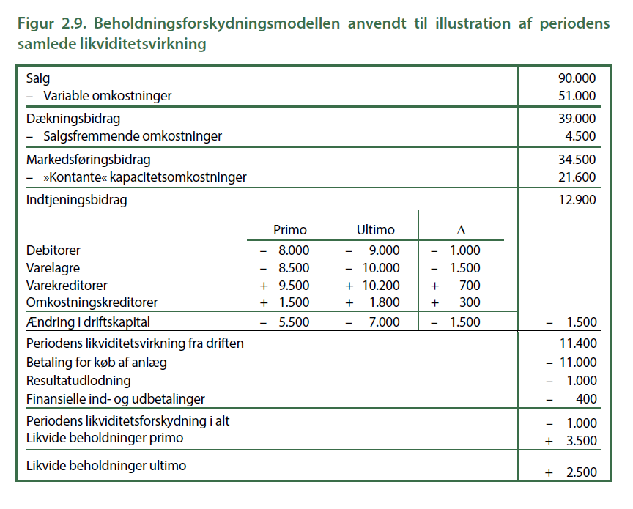
Virksomhedens økonomistyring
© Michael Andersen og Carsten Rohde

Slide 12
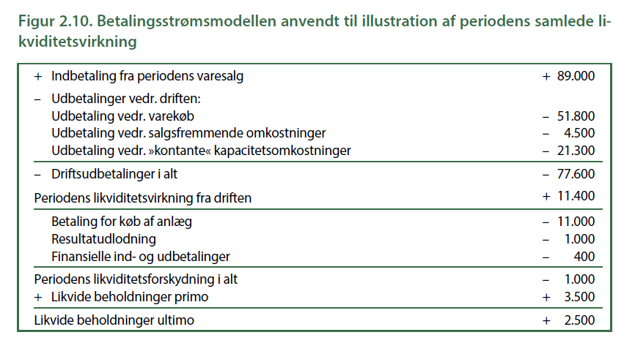
Virksomhedens økonomistyring
© Michael Andersen og Carsten Rohde

Slide 13
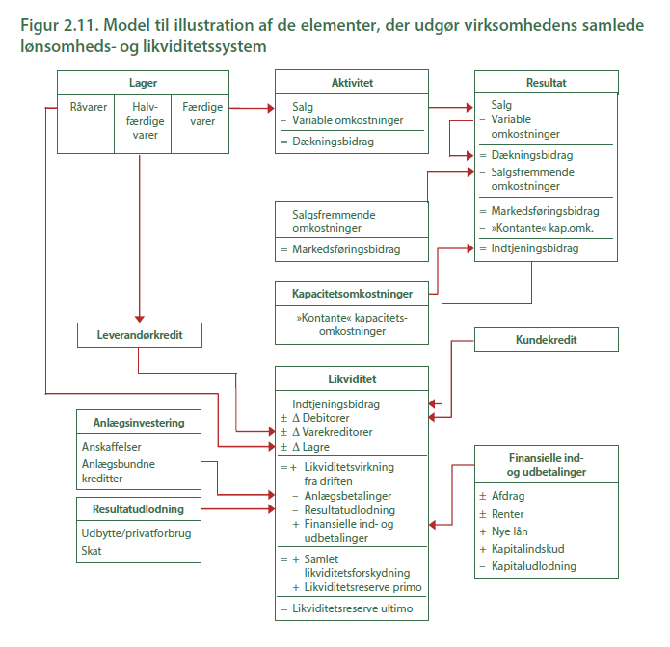
Virksomhedens økonomistyring
© Michael Andersen og Carsten Rohde

